Slide 1

国徽

Slide 2



Slide 3
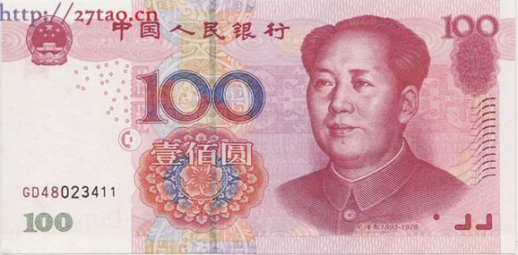

Slide 4
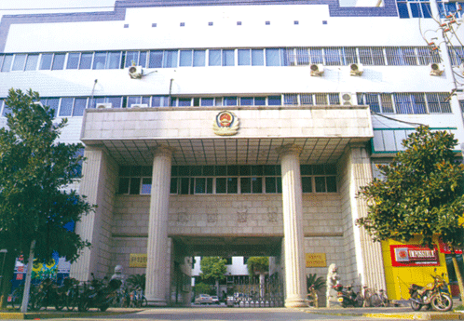

Slide 5
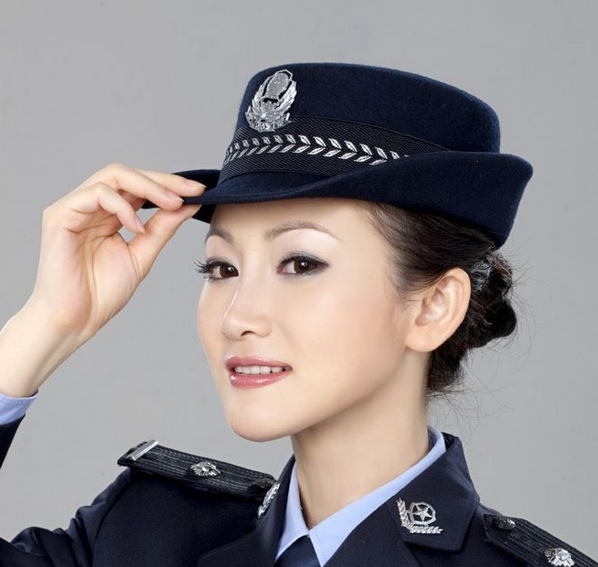

Slide 6

课外小资料
国徽是国家的标志和象征。
国徽上有五星，天安门，谷穗，齿轮这四种图案。
齿轮象征工人阶级。
谷穗象征农民阶级。
五星象征着中国共产党领导下的全国人民的大团结。

Slide 7
课外小资料
国徽代表着中华人民共和国的尊严。《中华人民共和国国徽法》规定，县级以上人民代表大会常务委员会及其会议厅、人民政府、各级法院、审判庭、检察院、外交部及驻外使馆、出入境口岸等场所，应当悬挂国徽。
。

Slide 8
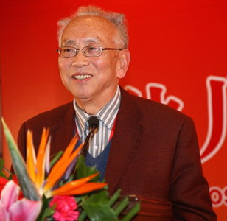
金波，著名诗人，儿童作家。他写了许多诗歌童话
献给小读者。如学过的《雨铃铛》、《我有一盒彩笔》。他的著名诗集有《会飞的花朵》 、《我们去看海》。

Slide 9

朗读提示:
⑴圈出课文中难读的字词，同桌互相请教，把课文读通读顺。
⑵想想课文主要讲什么？

Slide 10


我知道
我是怎样爱护国徽的？

Slide 11
我拾到一分硬币，
我去交给老师，
我要先擦掉
它上面的污泥，
为的是让硬币上的
国徽像一颗星，
闪烁在我小小的
温暖的手心里。

Slide 12
我走在大街上，
我扶起一个
摔倒的小弟弟；
我看见：
警察叔叔甜甜的微笑
把他帽子上的国徽
映照得更美丽。

Slide 13
有一天，
我走过天安门，
我看见：
我们的国徽
和太阳在一起，
照耀着我，
也照耀着
祖国辽阔的大地。

Slide 14
能说会道
我为国徽增光添彩

Slide 15

我愿诵
选自己喜欢的段落背诵

Slide 16
我站在祖国地图前
我站在祖国地图前，
看五颜六色，
都是形象的语言：
金黄的是沙漠，
深褐的是高山，
碧蓝的是湖泊，
翠绿的是平原，
淡青的是沼泽，
浅灰的是海湾……
妈妈,我告诉你：
我长得这么健康，
是因为我有一个
九百六十万平方公里的
巨大的摇篮……
祖国啊，妈妈，
你的怀抱，
这么宽阔而温暖……

Slide 17
温
温和 温暖
气温 温顺
温文尔雅
温柔体贴

Slide 18
暖
冷暖 暖气
暖流 暖烘烘
暖和 暖洋洋

Slide 19
摔
摔跤 摔倒
摔伤 摔坏
摔疼 摔打

Slide 20
叔
叔叔 大叔
叔父

Slide 21
帽
帽子 帽檐
警帽 草帽
笔帽 太阳帽

Slide 22
辽
辽宁 辽东
辽远 辽阔

Slide 23
阔
阔气 开阔
宽阔 广阔
阔别多年

